Slide 1
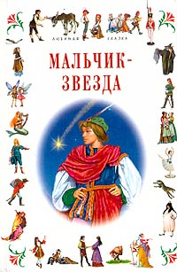
Сказка О. Уайльда "Мальчик-звезда".

Slide 2
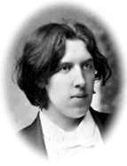
Оскар Фингал О’Флаэрти Уилс Уайльд (1854-1900)
Английский писатель, драматург, критик.
Родился в семье известного ирландского хирурга и англичанки, поэтессы.
Учился в Дублинском и Оксфордском университетах.
После окончания университета отправился в путешествие по Италии и Греции;
в 1882 в городах США выступал с лекциями по эстетике.
Вернувшись в Лондон, сотрудничал в газетах и журналах.
Первая книга ("Стихи") вышла в 1881.
Среди произведений Оскара Уайльда - стихотворения, сказки ("Счастливый принц”, "Звездный мальчик”), новеллы (Кентервильское привидение”), романы, пьесы, критические статьи.

Slide 3
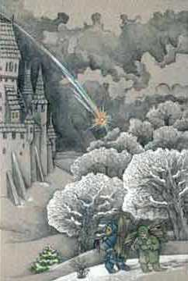
Притча – иносказательный поучительный рассказ

Slide 4
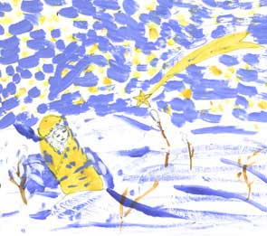

Slide 5
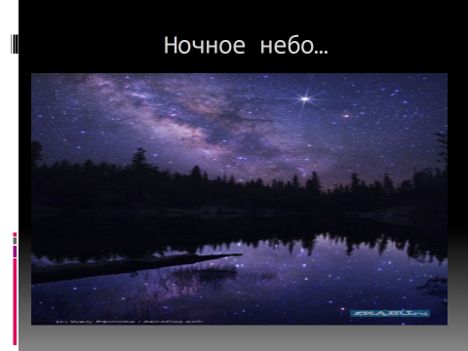

Slide 6

небесное тело
желтые
красные
оранжевые

Slide 7


Slide 8
путь
даль
загадочность
красота
слава, успех
свет

Slide 9
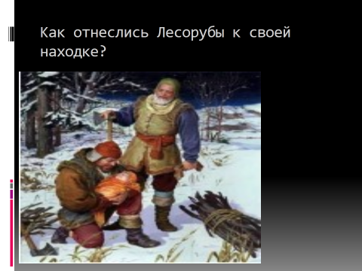

Slide 10
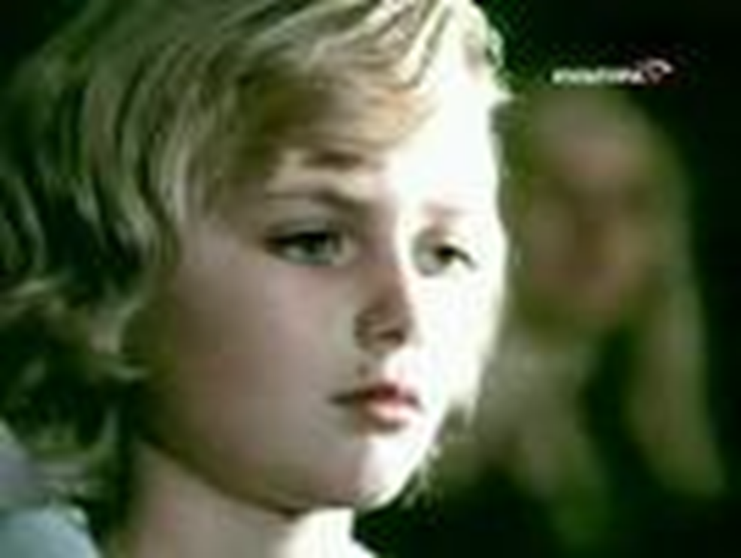
Портрет мальчика

Slide 11
Литературный портрет – словесное изображение внешности героя: его лица, фигуры, манеры держаться, говорить. В портрете отражается характер героя, внутренний мир, авторская оценка.

Slide 12
Литературный портрет – словесное изображение внешности героя: его лица, фигуры, манеры держаться, говорить. В портрете отражается характер героя, внутренний мир, авторская оценка.
Красив; лицо белое; кудри, как лепестки нарцисса; губы, как лепестки алой розы; глаза, как фиалки; строен; высок, как цветок

Slide 13
Внешняя красота
золотые кудри – как лепестки нарцисса
губы – лепестки роз
глаза – фиалки
строен – как цветок

Slide 14
Внутренний мир
он вырос себялюбивым, гордым и жестоким;
смотрел сверху вниз;
он помыкал детьми и называл их своими слугами

Slide 15
Человек с каменным сердцем
Лучше слепые глаза,
чем каменное сердце.
«Повесть об Акире Премудром»

Slide 16
«В доме, где живут люди с каменными сердцами, всегда будет стужа…»
«Стужа» (разг.) – «холод», «мороз», (перен.) – «отчуждение», «непонимание»

Slide 17
Как Мальчик-звезда относился к окружающим:
к животному миру;
к беднякам и больным;
к приемным родителям;
к детям, к своим сверстникам?
Одним из дурных последствий жестокого поступка является то, что ожесточаются сердца очевидцев.
Ч.Бакстон

Slide 18

На что обречен
человек с каменным сердцем?
уродливое обличие;
гонения, насмешки;
душевная боль, страдания;
одиночество.

Slide 19
Какой поступок Мальчика-звезды, по вашему мнению, самый жестокий?
Почему в глазах нищенки отразился ужас и она не могла отвести взгляда от Мальчика-звезды?
Действительно ли его мать была некрасива?
Почему он не поверил, что эта женщина - его мать?
Как определил Лесоруб поведение мальчика?

Slide 20
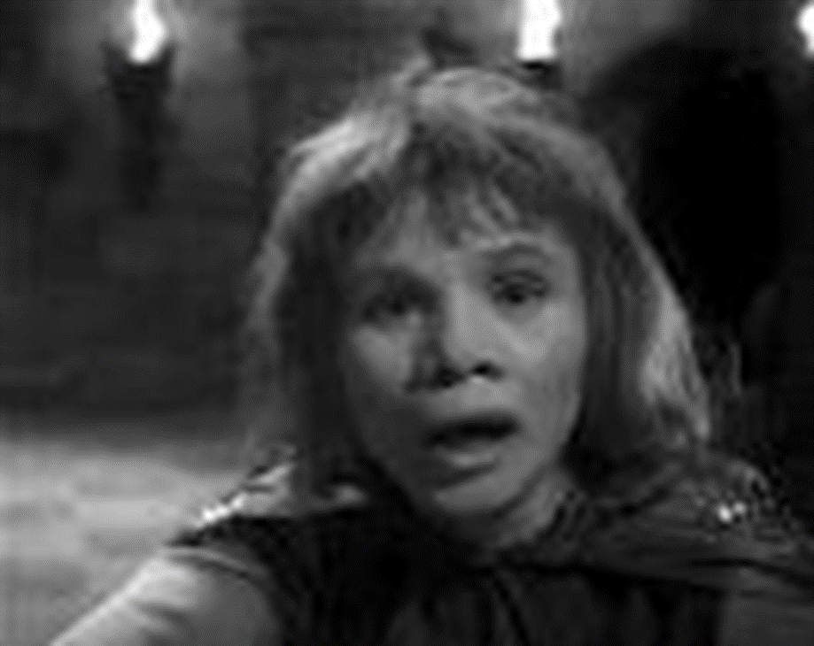

Slide 21

жестокость
злоба
гордыня
себялюбие
равнодушие
бессердечие
брезгливость

Slide 22
АФОРИЗМЫ
Не наружность нужно украшать, но быть красивыми в духовных начинаниях.
Фалес
При красоте души не замечаешь физиче -ского несовершенства.
И. Шевелёв
Одним из дурных последствий жестокого поступка является то, что ожесточаются сердца очевидцев.
Ч. Бакстон

Slide 23
Каково авторское отношение к герою?
Справедливо ли наказал автор Мальчика-звезду?
Как он искупил тяжкую вину?
Изменился ли герой в конце сказки?
С чего начались изменения в его душе?

Slide 24
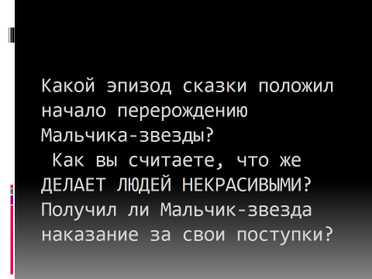

Slide 25
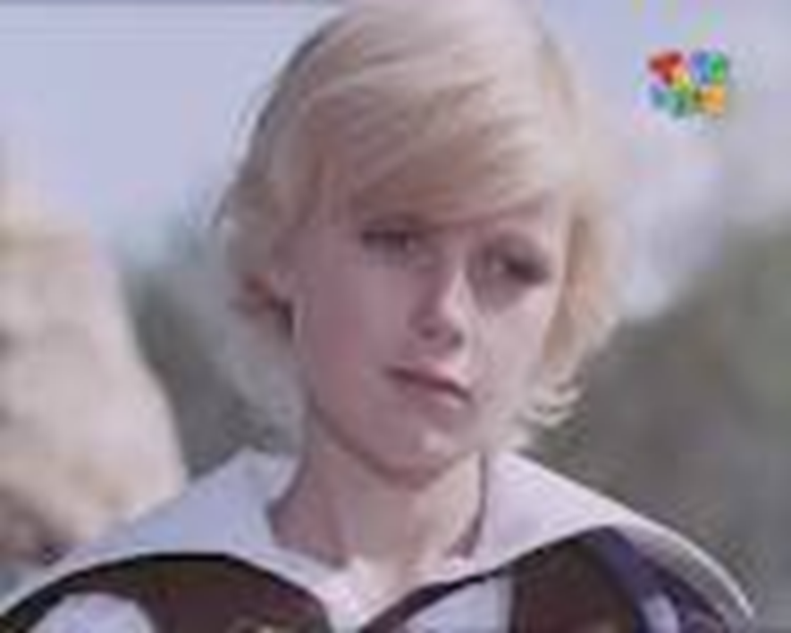
Какое вознаграждение получает Мальчик-звезда за свою доброту, милосердие, терпение, страдание в конце сказки?

Slide 26
Вопросы для размышления:
Почему Мальчик-звезда ценил больше всего на свете красоту лица, а не человеческую доброту?
Почему так долго Мальчик-звезда не защищал и не понимал зверюшек?
Кто больше всех страдал на свете от плохих поступков Мальчика-звезды?
Можно ли простить Мальчику все беды и несчастья, которые он причинил людям?
За что мама Мальчика-звезды любила своего сына?
Разве можно отказаться от своей мамы?
Почему все сверстники повиновались Мальчику-звезде?
Может ли эта сказка научить чему-нибудь взрослых?
Грустный или веселый конец сказки?
Почему Мальчик-звезда так рано умер и не успел сделать много хорошего?
Почему преемник Мальчика-звезды был тираном?
Имеет ли человек право считать себя лучше других людей?
Всегда ли поступки человека связаны с его будущей жизнью?

Slide 27
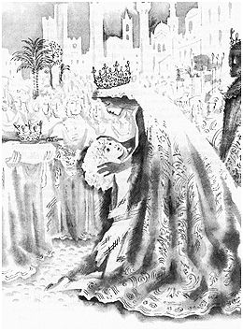
И Королева сказала ему:
Вот твой отец, которому ты помог в час нужды.
А Король сказал:
Вот твоя мать, чьи ноги ты омыл своими слезами…
Вывод:
Через страдания, одиночество герой осознал свои поступки, понял, за что был наказан.

Slide 28
пословицы
Не всё то золото, что блестит.
Красна ягодка, да на вкус горька.
Доброта всегда одержит верх над красотой.
Красота без доброты умирает.
Как аукнется, так и откликнется.
Жизнь дана на добрые дела.
Снаружи красота, внутри пустота.

Slide 29
Истинная красота невозможна без доброты, глубины внутреннего мира человека, без чувства ответственности за свои поступки.
При красоте невольно веришь в красоту души. При красоте души не замечаешь физического несовершенства.
И.Шевелев

Slide 30
Домашнее задание:
Ответить письменно на вопрос :
«Как мы должны относиться к близким людям, которые нас окружают?»

Slide 31
Пусть благосклонна будет к тем звезда,
Кто дарит свет, тепло, улыбку людям,
Кто любит жизнь и верен ей всегда,
Хоть и подвержен грозам, бурям.
Гори, сияй, звезда, минуя туч,
На небосклоне радости и счастья,
Чтоб ни один надежды луч
Не погасили дни ненастья.

